Slide 1

Âm nhạc
Tiết 3: học hát bài “ BÀI CA ĐI HỌC”
Nhạc sĩ: Phan Trần Bảng

Slide 2




Nghe hát mẫu:

Slide 3

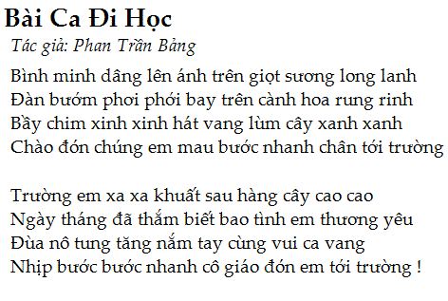
/

Slide 4

Hướng dẫn về nhà
Dăn dò: hs về nhà học thuộc bài hát
Tập hát kết hợp gõ đệm theo phách, nhịp, tập hát kết hợp vận đông phụ họa

